Slide 1
Kvanttimekaniikka: Luento 11
Martikainen Jani-Petri

Slide 2
Viimeksi
Qubitin fysiikka
Matriisi pyörittelyä
Kvantti-informaatiointro
Viimeisen laskarin dedis
Pe 11.12 12:15
Tänään
Häiriöteoria ja approksimatiiviset menetelmät
Aineen rakenteesta kvalitatiiviisesti
Mitä tästä eteenpäin? Mitä tärkeitä asioita jäi pois…

Slide 3
Aproksimatiiviset menetelmät
Aina et voi laskea ratkaisua analyytisesti
Numeerinen ratkaisu voi toki olla mahdollinen…
…mutta ehkä myös analyyttinen tulos mikä on…
good enough for government work

Slide 4


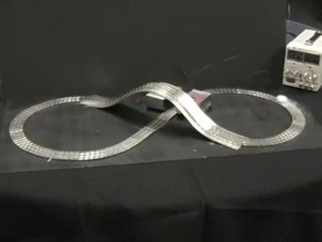
Yrite aka ansatz aaltofunktiolle
Usein meitä kiinnostaa ennen kaikkea perustila
Ehkä voimme arvata aaltofunktion muodon ja jättää arvaukseen vapaita parametrejä
  …sitten minimoidaan energia ja määritetään näin optimiarvot parametreille
Esimerkkejä:
BCS ansatz suprajohtavuudelle…
Määritä u_k ja v_k?

Slide 5
Häiriöteoria
Oletetaan, että tunnemme ominaistilat jossain tilanteessa ja systeemiä häiritään hiukan uudella H’ termillä
Haluamme löytää hyvän arvion uuden systeemin ominaistiloista
Siis Hamiltonin operaattori on
Tunnemme ratkaisut
…ja haemme ratkaisuja
Lambda on dimensioton luku, jolla pidämme kirjaa kertaluvusta…lopussa voi olla yksi.

Slide 6
Häiriöteoria
Kehitetään ominaistilat ja -energiat sarjaksi
Mitä saadaan?…taudulla…muistiinpanot

Slide 7
Häiriöteoria: 1. kertaluku
Kokoamalla ensimmäisen kertaluvun termit saadaan
…ja lopulta myös (vähän pidempi lasku)

Slide 8
Häiriöteoria: 2. kertaluku
Huom! Oletimme, että ei ole degeneraatiota!
Nimittäjä voi olla ongelma degeneraation tapauksessa.
Lue degeneroituneesta häiriöteoriasta kirjoista.
Yleensä toisen kertaluvun aaltofunktion korjausta ei tehdä…sotkuista
Korkeammissa kertaluvuissa yleensä helpompaa tehdä jotain muuta...

Slide 9
Häiriöteoria esimerkkejä
Taululla, muistiinpanot…

Slide 10
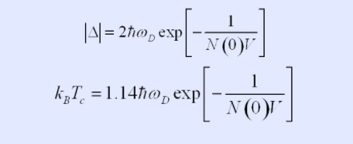
Häiriöteoria vs. Ansatz
Häiriöteoria suoraviivaisempi eikä vaadi ”visiota”
Aaltofunktio yritteeseen voi yrittää laittaa sen fysiikan mitä odottaa ongelman sisältävän...aaltofunktion rakenne voi olla hyvin erilainen eri parametreillä
Joskus häiriöteoria ei toimi, mutta inspiroitunut yrite toimii
  Esim. BCS-teoria suprajohtavuudelle
  Tc:ä ei voi kehittää sarjaksi ”pienessä vuorovaikutuksessa”

Slide 11
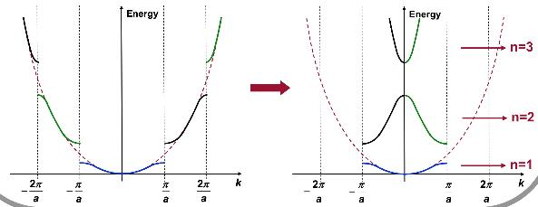
Periodinen rakenne…vyörakenne
Applet…detaljit riippuvat hilasta ja potentiaalista
Periodisessa rakenteessa tilat leviävät vöiksi. Paljon tiloja lähekkäin eikä niitä ole helppoa edes erottaa toisistaan
Voi olla myös energioita missä tiloja ei ole: energia-aukko.
  Yksittäisessä potentiaalikuopassa näin on tietenkin aina
  …mutta esim. vapaalle elektronille kaikki positiiviset energiat ovat ok

Slide 12
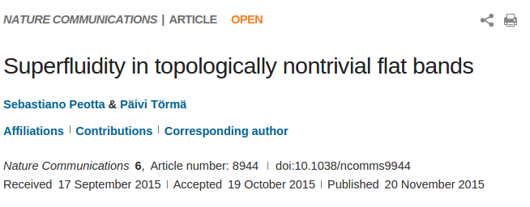
Vyörakenne: tutkimusta Aallossa
Esimerkki… materiaalifysiikkaa tehdään
monessa ryhmässä
Peotta& Törmä, Nature Communications

Slide 13
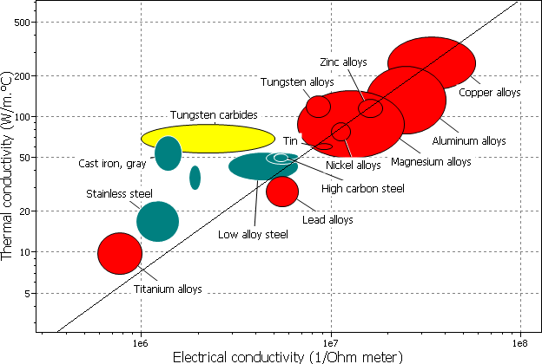
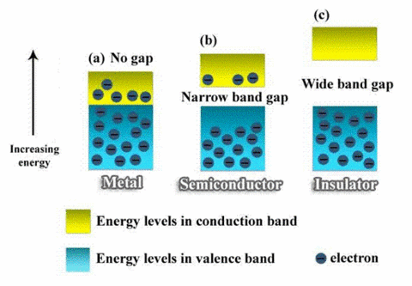
Kaistarakenne
Vaikuttaa materiaalin ominaisuuksiin
Johde, eriste, puolijohde, lämmönjohtavuus…
Paulin kieltosääntö! Fermi-energian tärkeys…

Slide 14
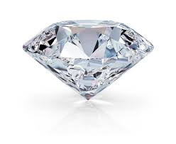
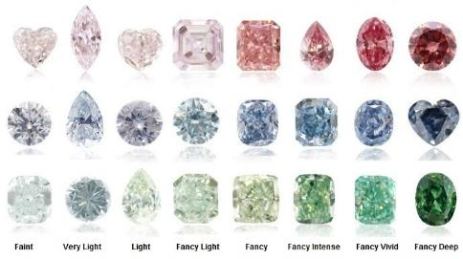
Miksi timantit läpinäkyviä?
Jos valenssivyö täynnä, fotonin absorptio edellyttää riittävää energiaa siirtämään elektroni johtavuusvyölle
Jos energia-aukko suuri, tämä ei onnistu näkyvän valon energioilla → läpinäkyvyys
Epäpuhtaudet voivat luoda tiloja energia-aukkoon ja vaikuttaa aineen väriin. (Laskareissa yksinkertainen epäpuhtauden mallintaminen!)

Slide 15
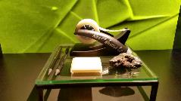
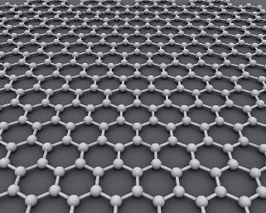
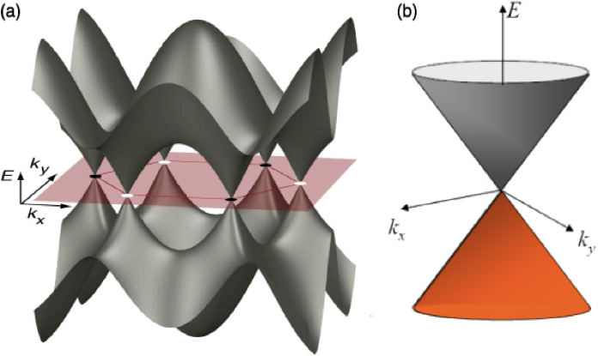
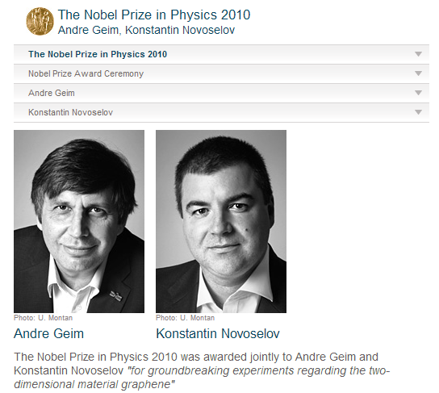
Grafeeni
Yksi kerros grafiittia: eli 2D rakenne
Puolijohde vai metalli?
https://en.wikipedia.org/wiki/Graphene

Slide 16
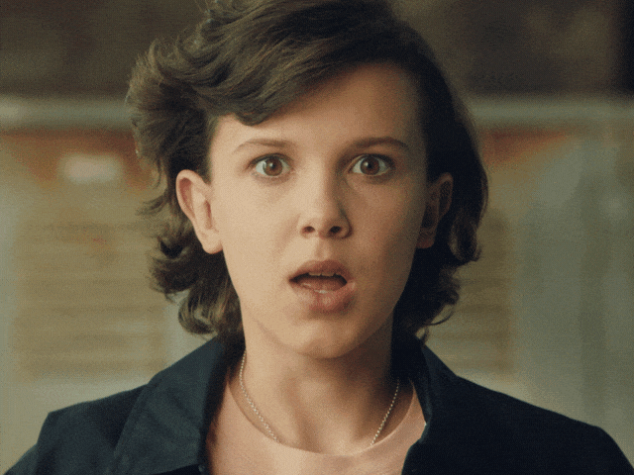
Quo vadis kvanttimekaanikko?
Periodiset potentiaalit, kristallirakenteet
Dimensioita enemmän kuin 1
Kulmaliikemäärä ja spin
Vedyn ominaistilat (liittyy edellisiin)
Vuorovaikutukset hiukkasten välille
Kvanttistatistiikka (monta hiukkasta): bosonit ja fermionit
Materiaalin ominaisuudet (lämpökapasiteetti, johtavuus yms.) kvanttimekaniikasta?
Toinen kvantisointi eli kenttien kvanttiteoria
Kuinka kvantitetut kentät vuorovaikuttavat aineen kanssa? (spontaaniemissio mm.)
Kvantti-informaatio, suprajohtavuus, topologiset materiaalit…

Slide 17
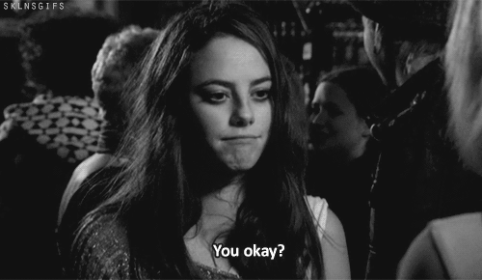
Kysymyksiä?
Tänään keskusteltiin häiriöteoriasta kvanttimekaniikasta
Viimeinen luento: kertausta, kysymyksiä…

